Slide 1


DOX
Fra propaganda til fake news

Slide 2
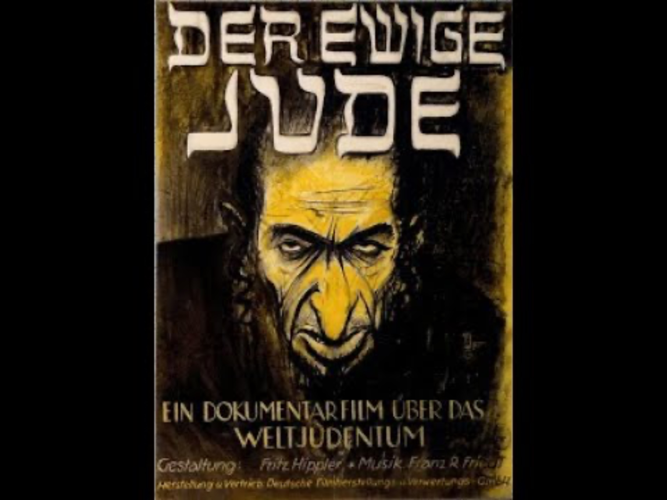

Slide 3
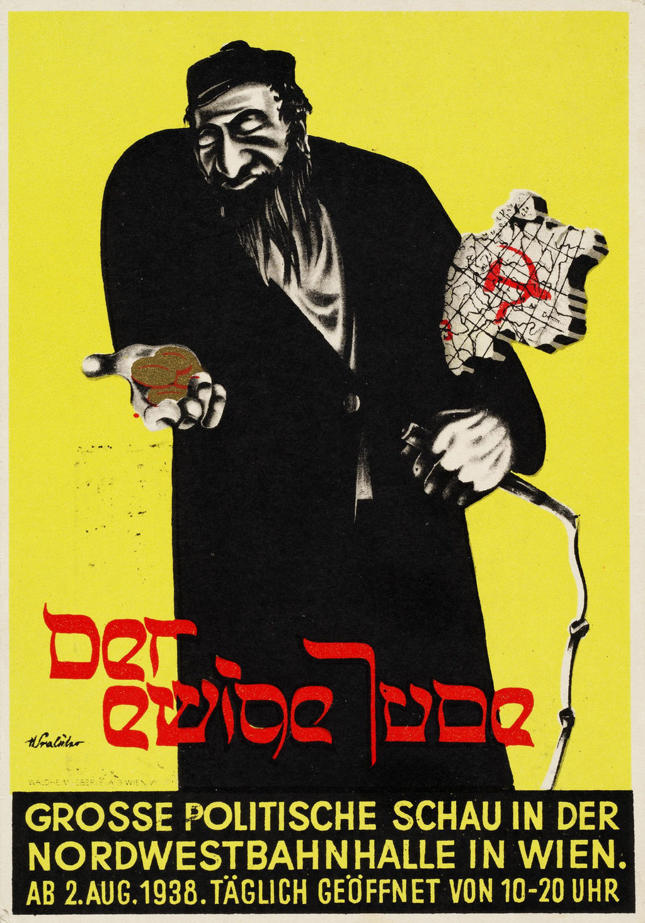
Der Ewige Jude (1940)
GRUPPESAMTALE (5 min)
Hvilke påstande fremsætter filmen?
Diskuter hvilke virkemidler filmen anvender til at fremsætte sine påstande?
Er ”Der Ewige Jude” en dokumentarfilm i henhold til den læste teori?

Slide 4
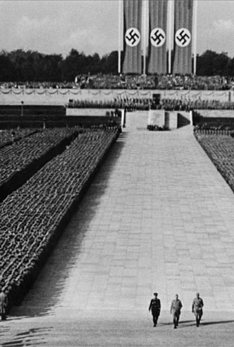
Hvad er en dokumentar?
“En kreativ bearbejdning af virkeligheden” (Grierson)
Faktakontrakten: Vi forventer at en dokumentarfilm indeholder fortællinger om virkelige:
Begivenheder
Miljøer
Personer
(Paul Ward)
Forskellen mellem fiktion og virkelighed ligger ikke i filmiske virkemidler eller dramaturgi, men i hensigt og kontekst

Slide 5
Autenticitetsmarkører
Voice over, tekst og grafik
Arkivmateriale
Interviews
Sløring, forvrængning og skjult kamera
Håndhold, POV kamera
On-location optagelser og dækbilleder
Dårlig belysning, grovkornede billeder
Brud på 4. væg
Rekonstruktioner
Silence of the Lambs
Cartelland

Slide 6
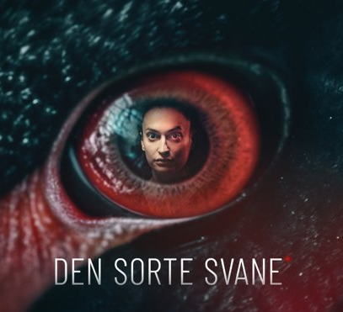
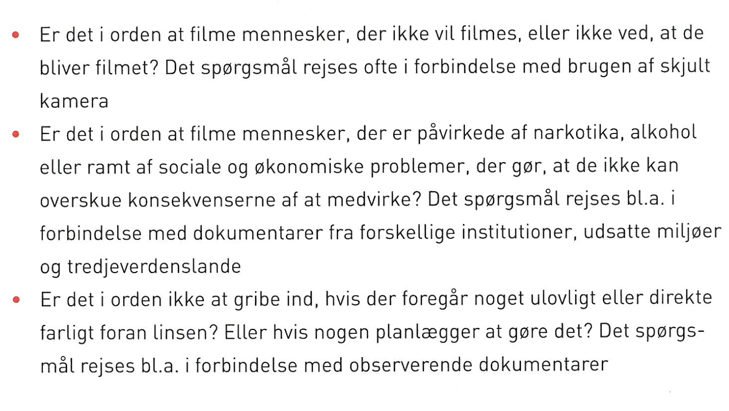
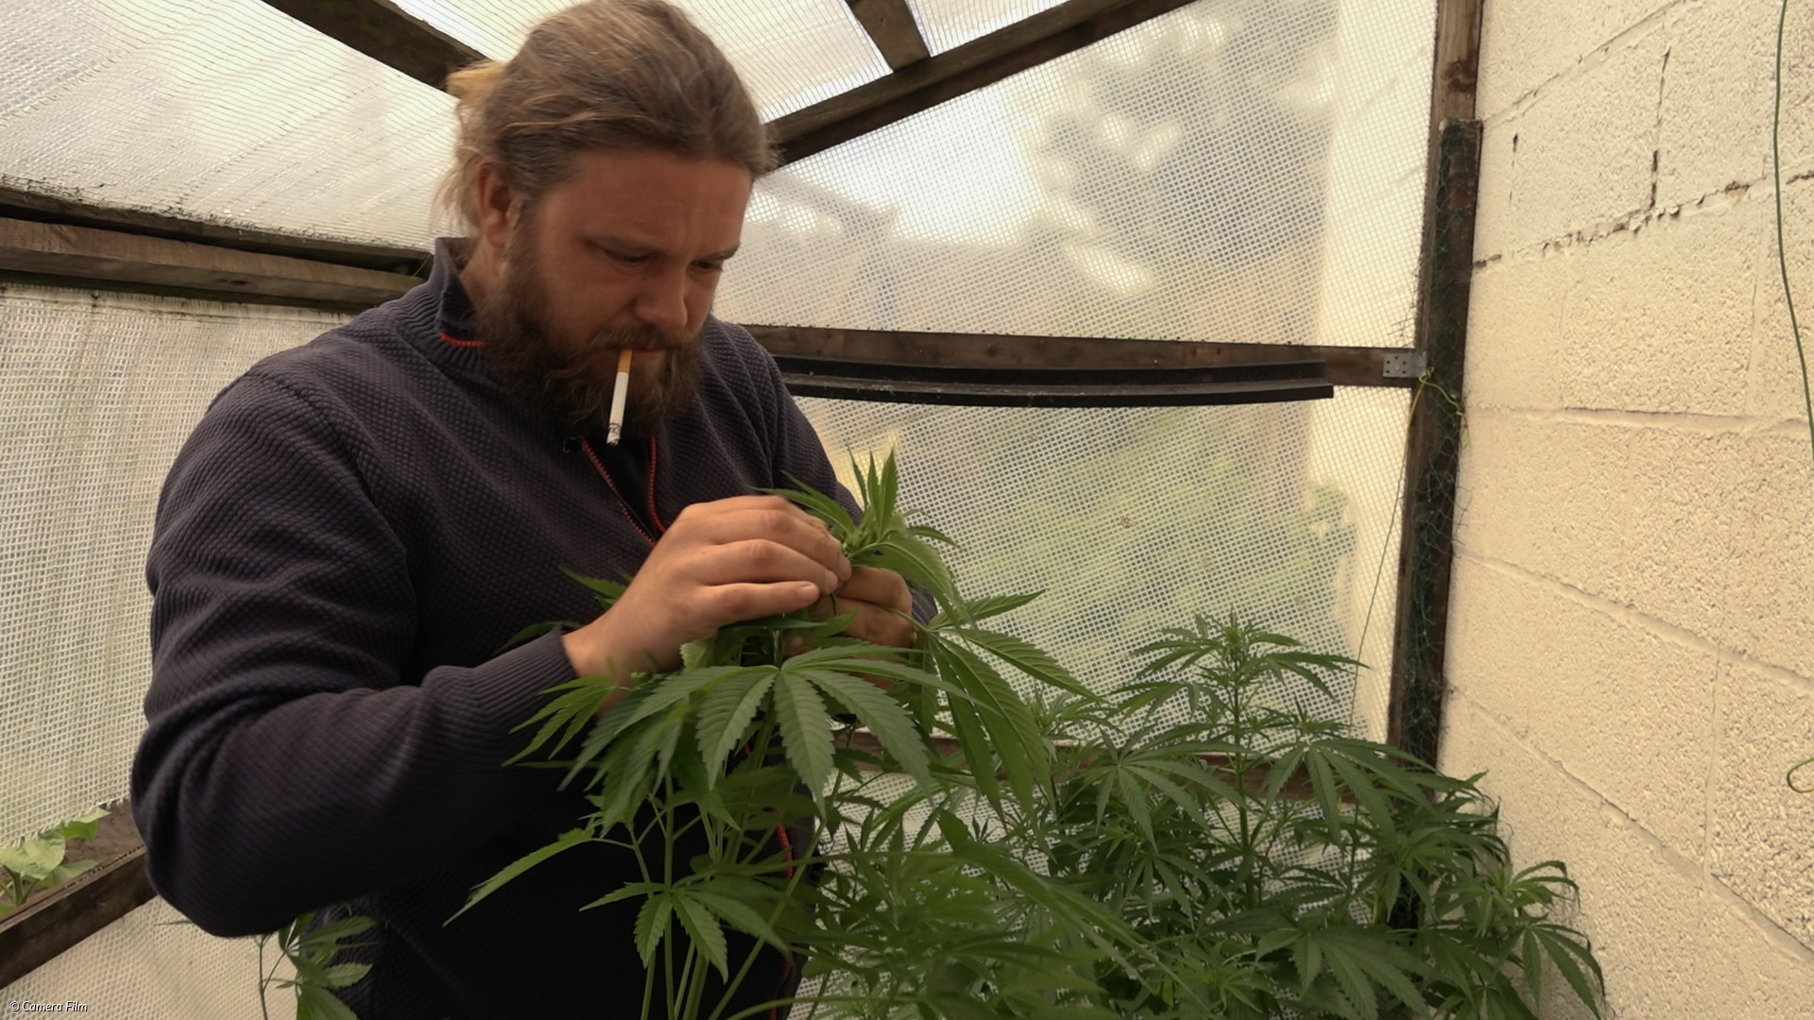
Etik og manipulation
”Dokumentarer kan ændre publikums syn på enkeltindivider og sociale grupper. De kan fælde forbrydere og blotlægge svigt og korruption i magtens top”.

Slide 7
De klassiske genrer
Den observerende
Den autoritative
Den deltagende

Slide 8


Slide 9
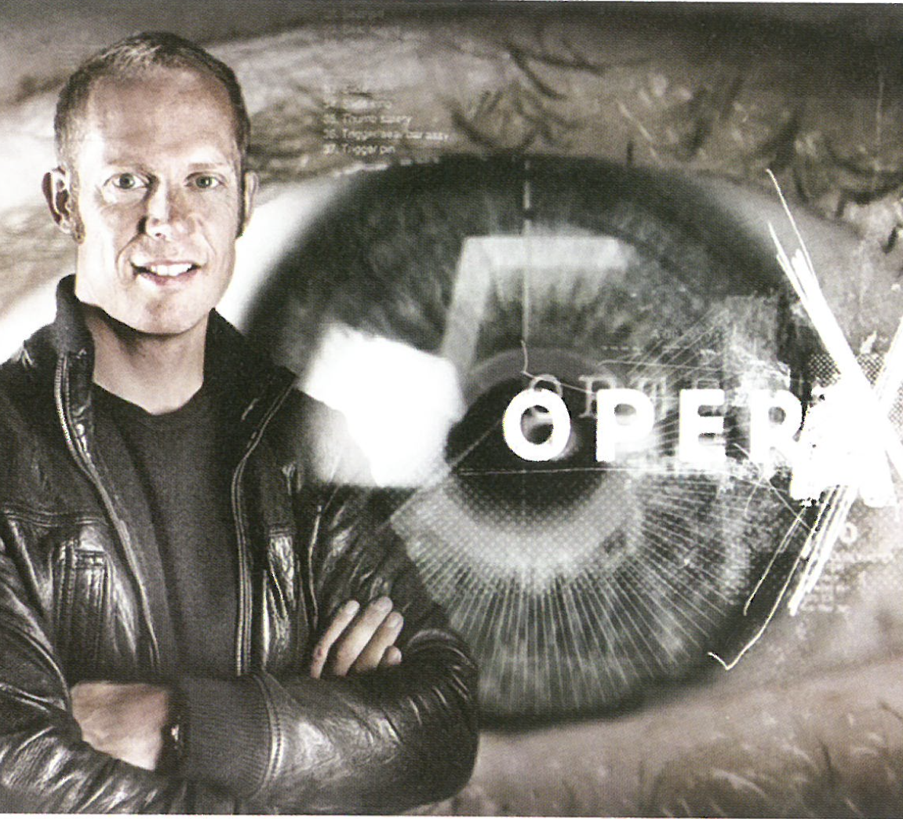
Deltagende – hyppige virkemidler
Dokumentaristen er synlig
Voice over (ofte dokumentaristens stemme)
Klar præmis med tydelig ”skurk” og ”helt”
Mange forskelligartede interviews.
Skjult kamera

Slide 10


Slide 11
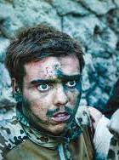
Observerende – hyppige virkemidler
Lange indstillinger med travellings der følger en person (fluen på væggen)
Pan og zoom i stedet for at klippe
Mange nærbilleder
Håndhold kamera og reallyd
Mosiakstruktur med parallel eller krydsklip mellem forskellige handlingstråde.

Slide 12
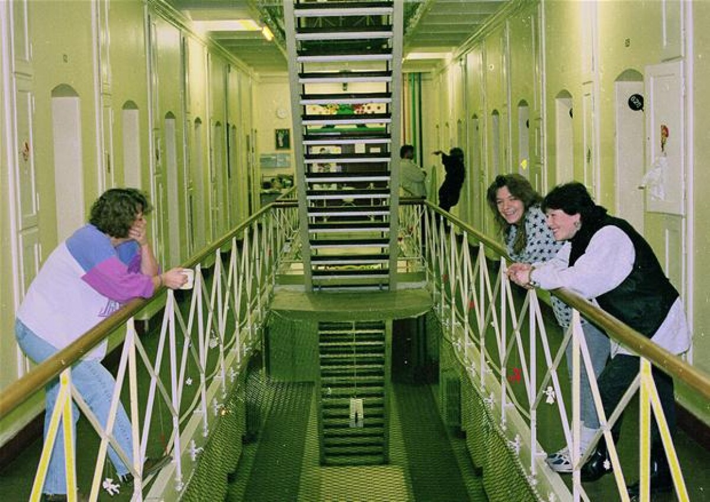
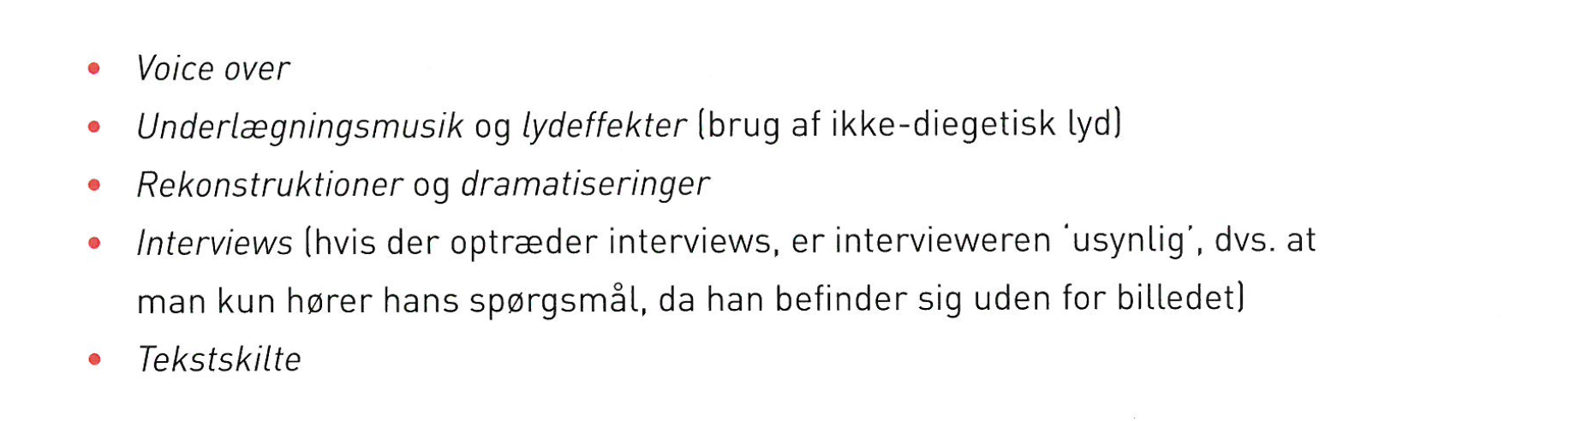
Virkemidler der sjældent anvendes

Slide 13
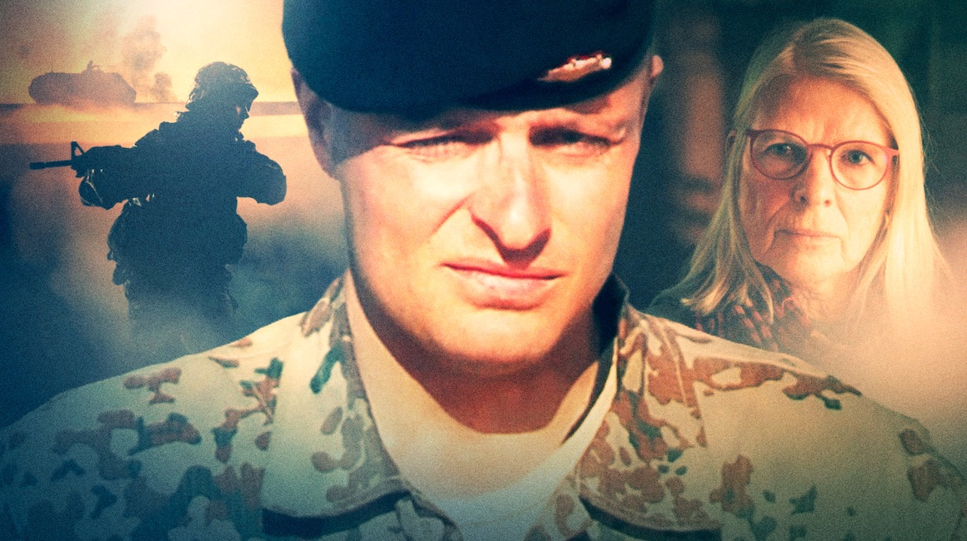

Slide 14
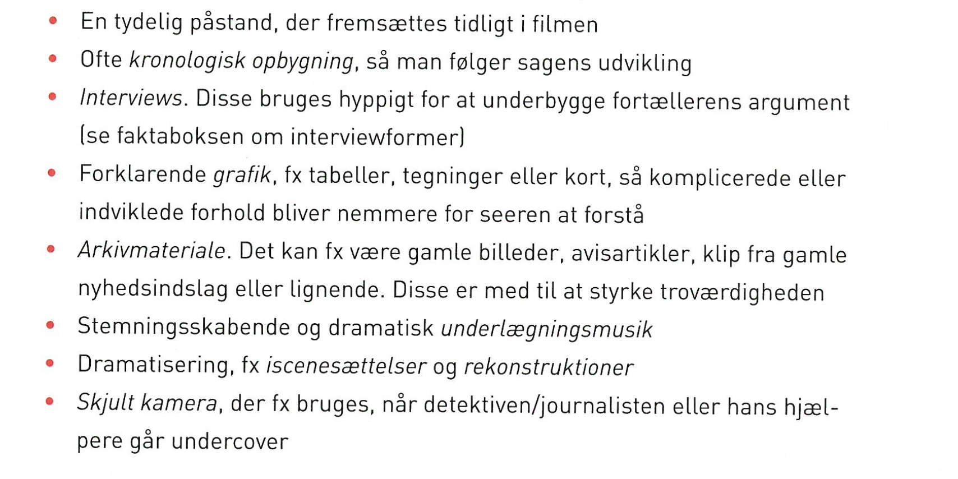
Autoritative – hyppige virkemidler

Slide 15
De eksperimenterende former
Den (selv)refleksive
Den poetiske
Den performative

Slide 16
SAMSARA

Slide 17
Den poetiske dokumentar
Lange billedmontager med musik og/eller stemningsskabende og poetisk voice over
Fravær af kontinuitet og traditionel liniær fremdrift I fortællingen
Vag fornemmelse af tid og sted
Brug af ekspressive filmiske virkemidler (f.eks. s/h colorgrading,freeze frame, fast/slowmotion og timelapse sekvenser)
Brug af ekspressive billedkompositioner
Mange symbolske billeder
Brug af animation
Fravær af tydelig præmis
Blandes ofte med elementer fra den refleksive og poetiske dokumentarform

Slide 18
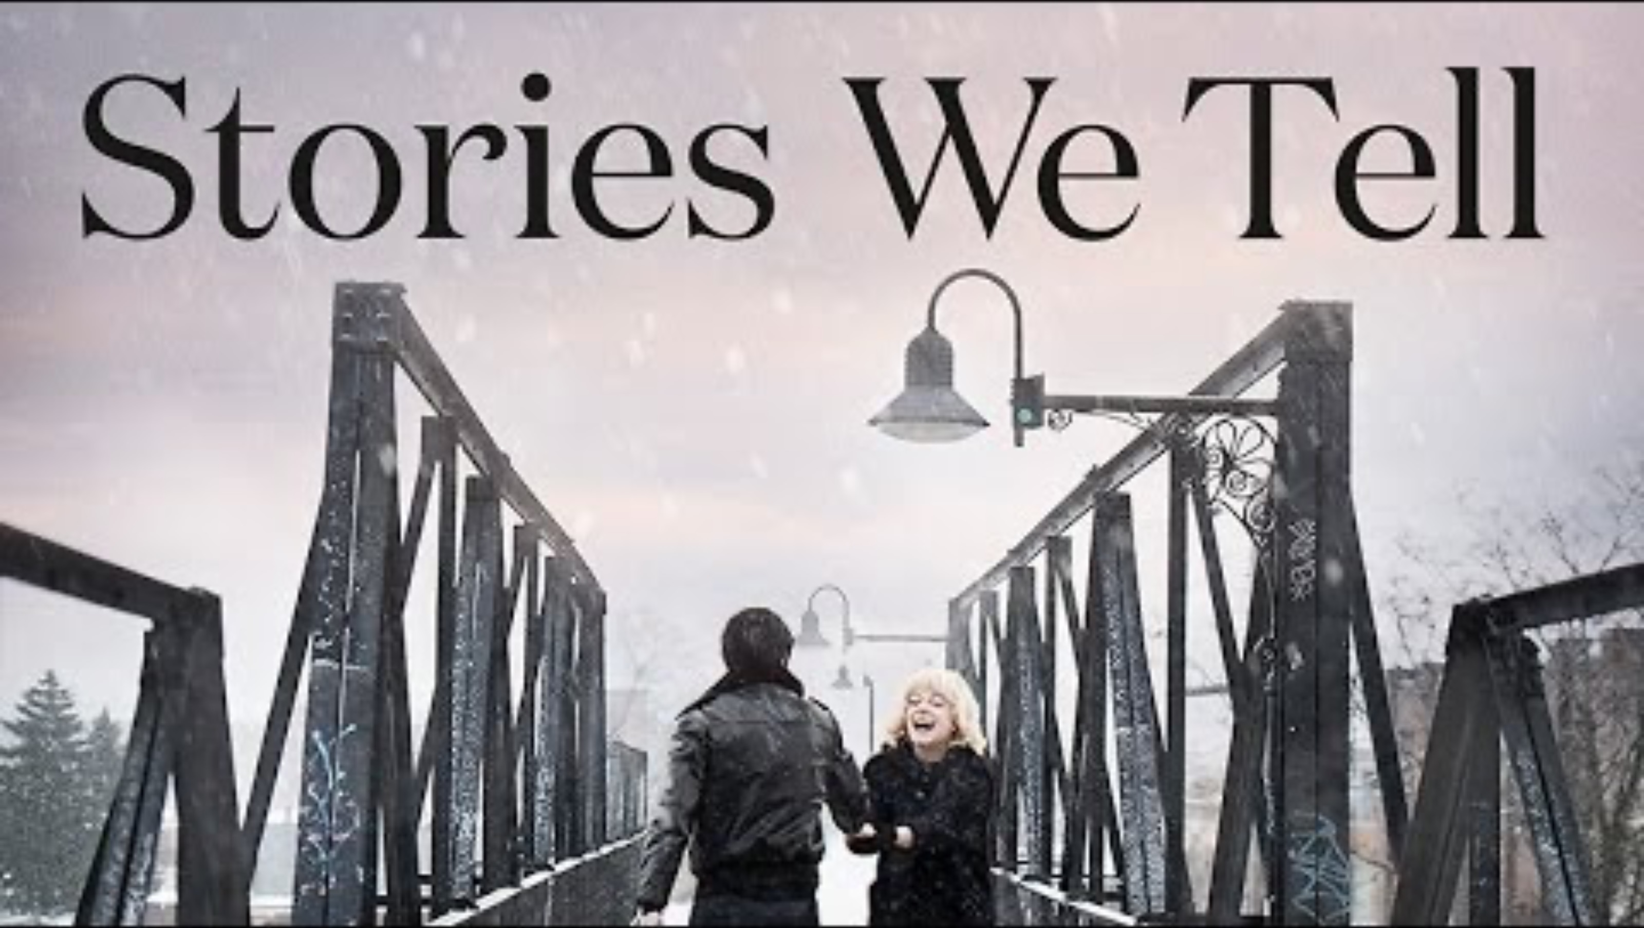
Stories We Tell

Slide 19
Den refleksive dokumentar

Slide 20


Slide 21
Den performative dokumentar

Slide 22
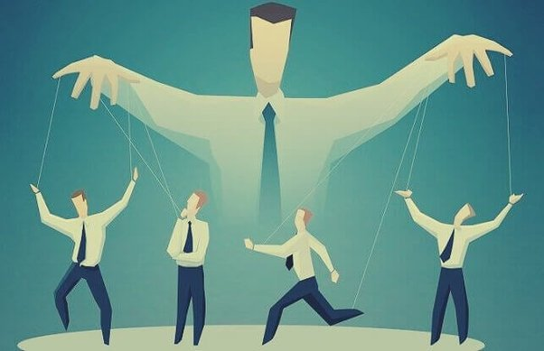
Manipulation
Manipulation er et svært begreb. Alle medieprodukter forsøger ved hjælp af virkemidler, at ”manipulere” seeren til at acceptere produktets præmis. Manipulation er derfor et upræcist begreb.

Slide 23
Uredelig argumentationsform
Det handler derfor mere om medieproduktets kontekst og hensigt. En uredelig argumentationsform indbefatter:
Bevidste løgne eller usandheder.
Fortielser eller udladelser der er relevante i forhold til budskabet.
Fordrejning eller vildledning ved hjælp af overdrivelse, underdrivelse eller forenkling.
Suggestiv retorik (filmiske virkemidler) som stimulerer seeren til at drage forkerte slutninger.

Slide 24
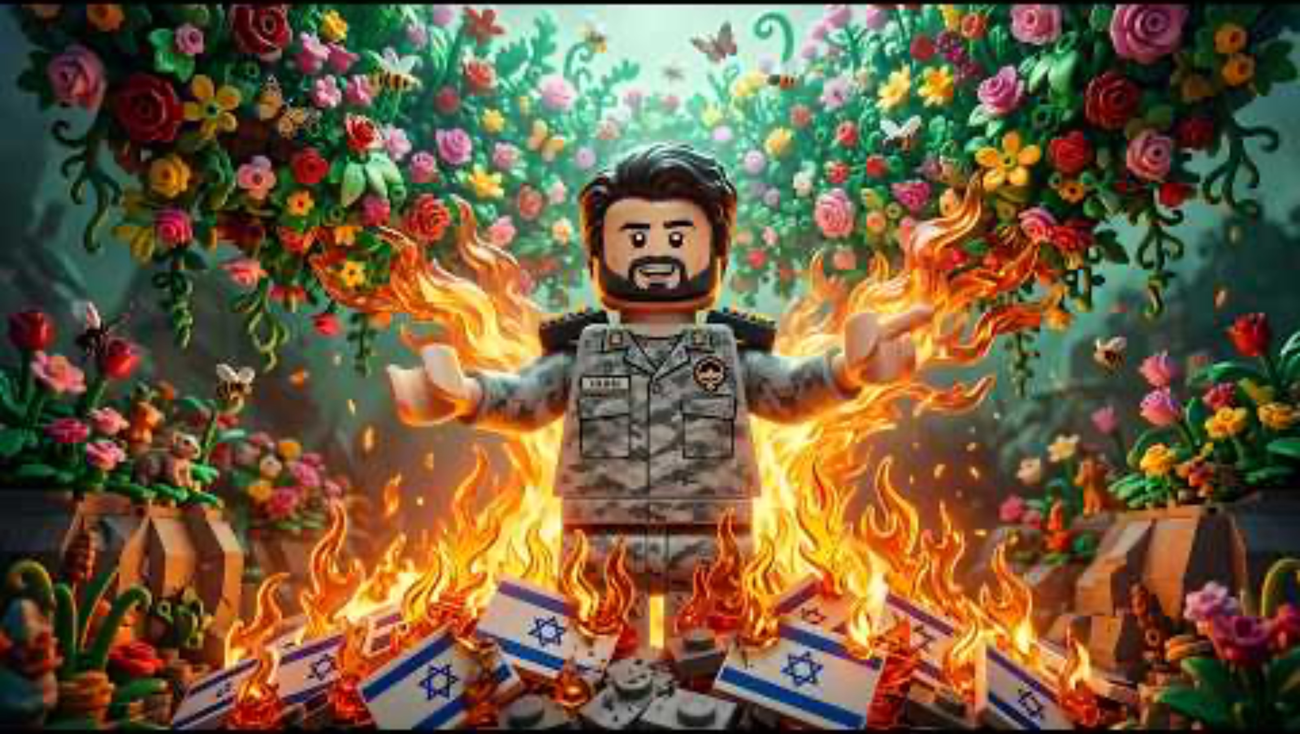
Moderne propaganda

Slide 25

Fake news
Falske nyheder, der forsøger at ligne ægte nyheder.
Der kan være flere forskellige motiver for at skabe ”Fake News”:
Fake News som clickbait (økonomisk motiv)
Fake news som propaganda (politisk motiv)
Satire (humoristisk/underholdning)
Miskreditering af pressen (politisk motiv)

Slide 26
